Slide 1
CJJ04_10
Klára Osolsobě
osolsobe@phil.muni.cz

Slide 2
Haló, halare, halavi, halatum, tady Caesar…
Pařím, Paříž, Paří …, objevte krásy francouzských vín
Sním, sníš, sní … vychutnejte své ráno
Aby váš motor lépe SHELL
Peru Chile – jihoamerické pračky vítězí na evropském trhu

Slide 3
Jazykový humor a slovesné tvarosloví
Za hlasem, zahla sem, svého srdce za hlasem/ zahla sem.
Koupil jsem si paštiku, bylo na ní napsáno zaječí a neječí a neječí.
Hodně snědí tihle hoši.
Jan je osel.
Volej ve dne v noci, není ti pomoci.
Tamto sedlo a bodlo.

Slide 4
Poezie (Jan Skácel – Chyby Broskví)
mýval je medvídek co míval
ale už nemívá a sami
víme jen málo bez větrných mlýnů
nebyl by vítr někdo nad včelami
lnu ke lnu jak jsem nikdy nelnul
a kulatý jak tírna lnu
sám do sebe jsem celý velnul
a zpátky se už nevylnu

Slide 5
Slovesné paradigma, konjugační typ, analytické tvary
Konjugační typ slovesa je dán tvořením jeho tvarů jak od prézentního,
tak od minulého kmene (tzv. kmen infinitivní, vyčleňovaný jako samostatný
v některých mluvnicích, např. v PMČ, zde považujeme za variantu
kmene minulého). V češtině můžeme klasifikovat slovesa buď do pěti tříd
podle kmene prézentního (mimo toto dělení zůstanou slovesa izolovaná),
nebo do šesti tříd podle kmene minulého (bezezbytku, tj. včetně
izolovaných sloves). Abychom určili konjugační typ, je ve skutečnosti
třeba provést obě klasifikace, přesněji řečeno zjistit podobu obou kmenů.

Slide 6
Podle kmene přítomného (opěrný tvar je 3. osoba singuláru indikativu prézentu aktiva)
-e-0 (nes-e-0, peč-e-0, ber-e-0, maž-e-0, tř-e-0)
-ne-0 (tesk-ne-0, mi-ne-0, zač-ne-0)
-je-0 (kry-je-0, kupu-je-0)
-í-0 (pros-í-0, trp-í-0, sáz-í-0)
-á-0 (děl-á-0)

Slide 7
Mění se kmenotvorná přípona a soubor osobních koncovek je unifikovaný
nes-0-u | peč-0-u | maž-0-u/-i | ber-0 -u | tř-0-u | tisk-n-u | mi-n-u | zač-n-u | kry-j-u/-i | kup-uj-u/-i | pros-í-m | trp-í-m | sáz-í-m | děl-á-m
nes-e-š | peč-e-š | maž-e-š | ber-e-š | tř-e-š | tisk-ne-š | mi-ne-š | zač-ne-š | kry-je-š | kup-uje-š | pros-í-š | trp-í-š | sáz-í-š | děl-á-š
nes-e-0 | peč-e-0 | maž-e-0 | ber-e-0 | tř-e-0 | tisk-ne-0 | mi-ne-0 | zač-ne-0 | kry-je-0 | kup-uje-0 | pros-í-0 | trp-í-0 | sáz-í-0 | děl-á-0
nes-e-me | peč-e-me | maž-e-me | ber-e-me | tř-e-me | tisk-ne-me | mi-ne-me | zač-ne-me | kry-je-me | kup-uje-me | pros-í-me | trp-í-me | sáz-í-me | děl-á-me
nes-e-te | peč-e-te | maž-e-te | ber-e-te | tř-e-te | tisk-ne-te | mi-ne-te | zač-ne-te | kry-je-te | kup-uje-te | pros-í-te | trp-í-te | sáz-í-te | děl-á-te
nes-0-ou | peč-0-ou | maž-0-ou/-í | ber-0-ou | tř-0-ou | tisk-n-ou | mi-n-ou | zač-n-ou | kry-j-ou/-í | kup-uj-ou/-í | pros-0-í | trp-0-í | sáz-ej-í | děl-aj-í

Slide 8
Mění se kmenotvorná přípona a soubor osobních koncovek je unifikovaný

Slide 9
-e-

Slide 10
-ne-

Slide 11
-je-

Slide 12
-í-

Slide 13
-á-

Slide 14
Podle kmene minulého (opěrný tvar je tvar maskulina singuláru l-ového participia)/infinitivního (opěrný tvar je infinitiv)
kry-0-l | nes-0-l | pek-0-l | tisk-0-l tisk-nu-l | mi-nu-l | zač-nu-l | tř-e-l | trp-ě-l | sáz-e-l | pros-i-l | zač-a-l | maz-a-l | br-a -l | děl-a-l | kup-ova-l
krý-0-t | nés-0-t | péc-0-t | tisk-nou-t | mi-nou-t | zač-nou-t | tř-í-t | trp-ě-t | sáz-e-t | pros-i-t | zač-í-t | maz-a-t | br-á-t | děl-a-t | kup-ova-t
kry-0-t(-ý/-í) | nes-0-en(-ý/-í) | peč-0-en(-ý/-í) | tišt-0-ěn(-ý/-í) tisk-nu-t(-ý/-í) | min-nu-t(-ý/-í) | zač-nu-t(-ý/-í) | tř-e-n(-ý/-í) | trp-ě-n(-ý/-í) | sáz-e-n(-ý/-í) | pros-0-en(-ý/-í) | zač-a-t(-ý) zač-e-tí | maz-á/a-n(-ý/í) | br-á/a-n(-ý/í) | děl-á/a-n(-ý/í) | kup-ova/ová-n(-ý/-í)

Slide 15
Podle kmene minulého (opěrný tvar je tvar maskulina singuláru l-ového participia)/infinitivního (opěrný tvar je infinitiv)

Slide 16
kmenotvorný sufix nulový
nes-0-l-0 – 1. třída prézentní, bez měkčení
pek-0-l-0 – 1. třída prézentní, s měkčením (např. k-č)
tisk-0-l-0 – 2. třída prézentní
kry-0-l-0 – 3. třída prézentní

Slide 17
kmenotvorný sufix -nu
mi-nu-l-0 – 2. třída prézentní
tisk-nu-l-0 – 2. třída prézentní
zač-nu-l-0 – 2. třída prézentní

Slide 18
kmenotvorný sufix -e-/-ě
tř-e-l-0 – 1. třída prézentní
trp-ě-l-0 – 4. třída prézentní (s nulovým kmenotvorným sufixem
v imperativu)
sáz-e-l-0 – 4. třída prézentní (s nenulovým kmenotvorným sufixem
v imperativu)

Slide 19
kmenotvorný sufix -i
pros-i-l-0 – 4. třída prézentní
í

Slide 20
kmenotvorný sufix -a
br-a-l-0 – 1. třída prézentní, bez měkčení
maz-a-l-0 – 1. třída prézentní, s měkčením (např. z-ž)
za-č-a-l-0 – 2. třída prézentní
děl-a-l-0 – 5. třída prézentní

Slide 21
kmenotvorný sufix -ova
kup-ova-l-0 – 3. třída prézentní

Slide 22
Složitější případy
V češtině je řada sloves, která nelze jednoduše zařadit ke vzoru, ačkoli je lze zařadit do třídy. Jde o nepravidelná slovesa, která mají neobvyklou kombinaci prézentního a minulého kmene: např. bát se, mít, stát se aj. Existují rovněž slovesa, která přecházejí od jednoho konjugačního typu k jinému (různou měrou kolísají mezi „vzory“): např. myslit/myslet („prosí“/„trpí“), musit/muset („prosí“/„sází“), sypat („bere“/„dělá“), klouzat („maže“/„dělá“), navléci/navléknout („peče“/„tiskne“) aj.

Slide 23
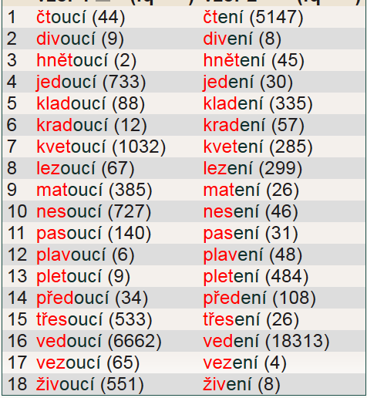
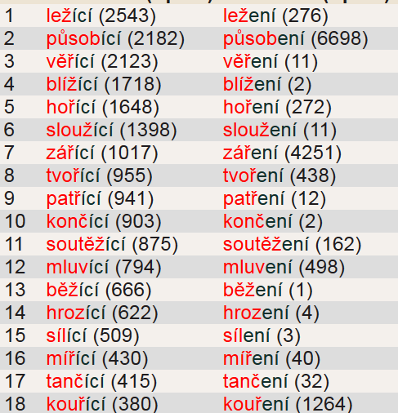
Sledujte možné dvojice adjektivizovaných přechodníků (od kmene prézentního) a VS od kmene minulého

Slide 24
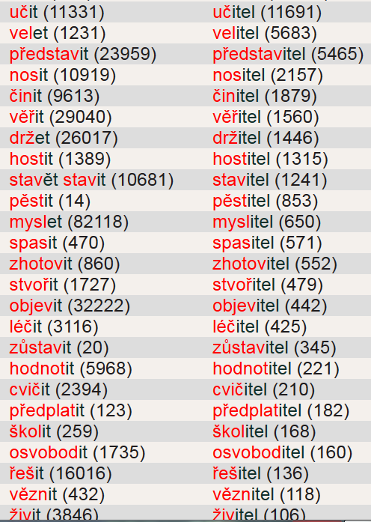
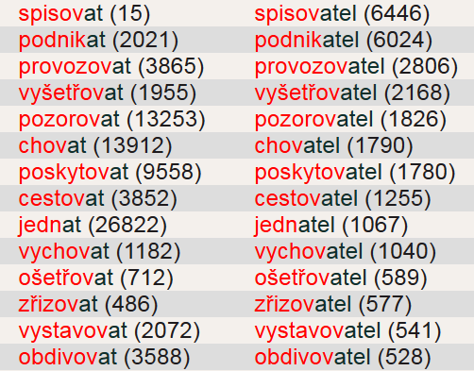
Sledujte kmenotvornou příponu tvarů od kmene minulého a její podíl na derivaci

Slide 25
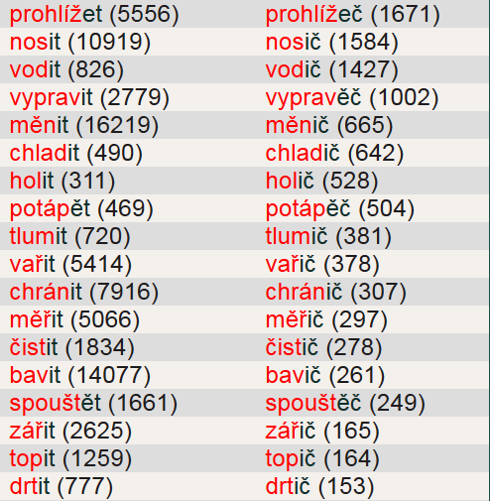
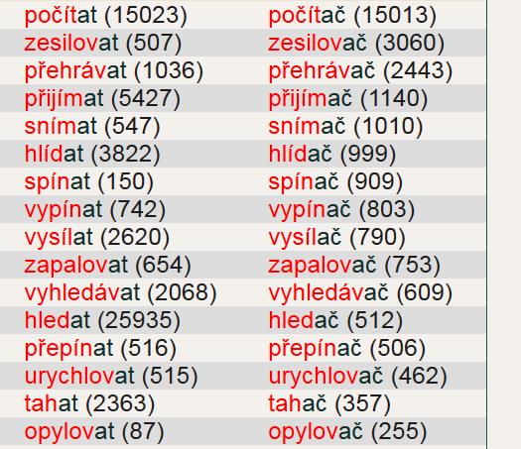
Sledujte kmenotvornou příponu tvarů od kmene minulého a její podíl na derivaci

Slide 26
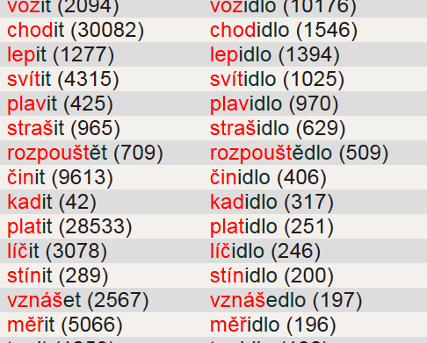
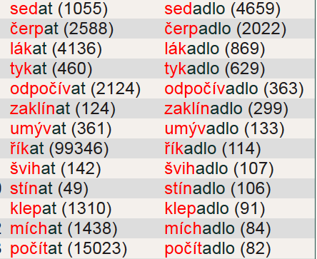
Sledujte kmenotvornou příponu tvarů od kmene minulého a její podíl na derivaci

Slide 27
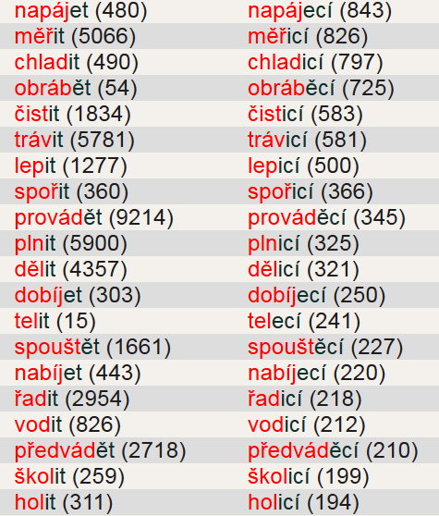
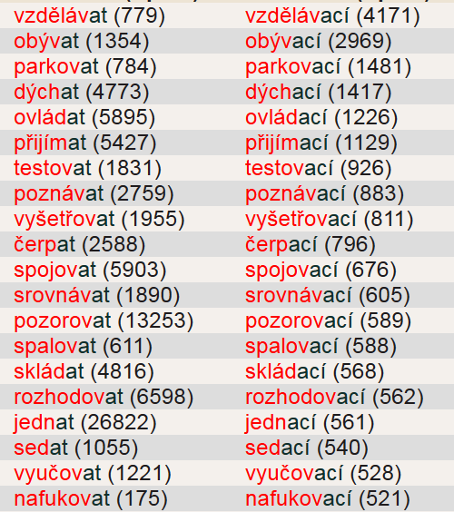
Sledujte kmenotvornou příponu tvarů od kmene minulého a její podíl na derivaci

Slide 28
Podíl kmenotvorných přípon na derivaci
Zahrnují všechny deriváty od sloves ve své morfémové struktuře kmenotvornou příponu ?
Které třídy sloves mají omezený derivační potenciál?
Platí tato omezení bez výjimek?

Slide 29
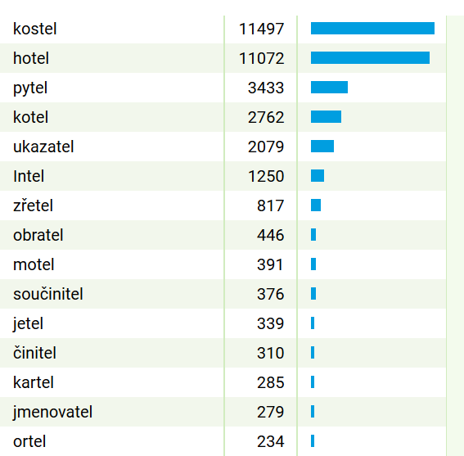
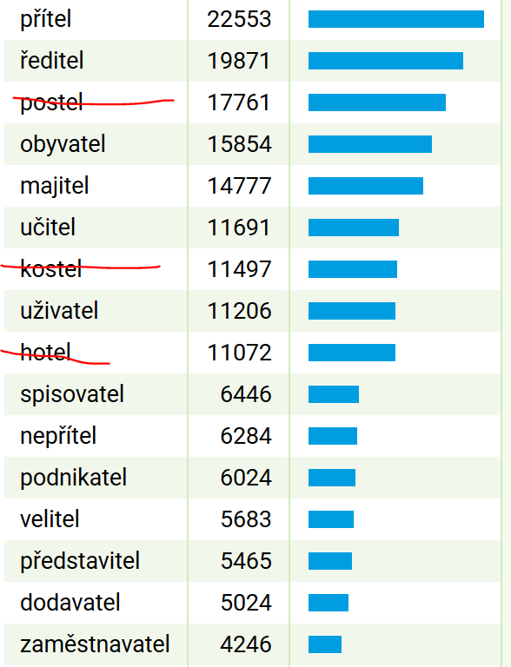
Třídy s omezeným derivačním potenciálem a frekventovaná deverbativa

Slide 30
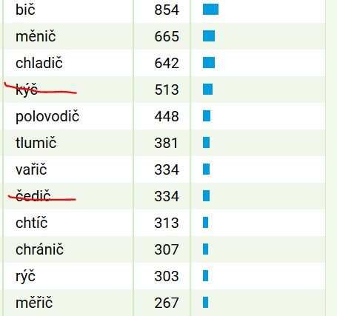
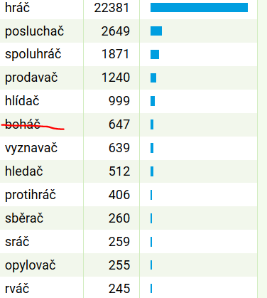
Třídy s omezeným derivačním potenciálem a frekventovaná deverbativa

Slide 31
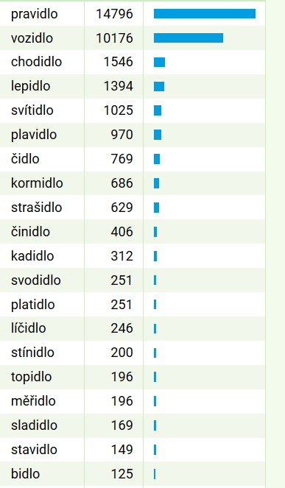
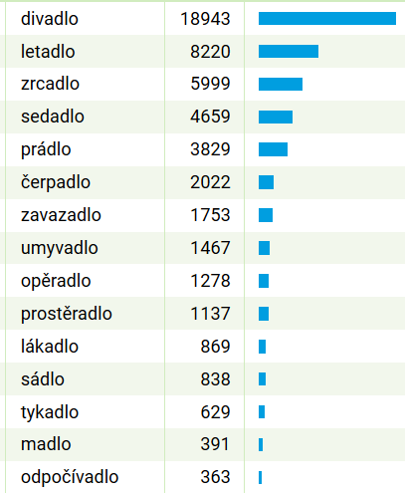
Třídy s omezeným derivačním potenciálem a frekventovaná deverbativa

Slide 32
-0-, -e-, -nu-
přá-0-l → pří-0-tel
zř-e-l → zř-e-tel
bi-0-l → bi-0-č bi-0-l → bi-0-dlo
či-0-l → či-0-dlo
ry-0-l → rý-0-č ry-0-l → ry-0-dlo
kry-0-l → krý-0-č (V pravidlech najdeme další pozoruhodné výrazy: kopáč je české označení hráče , borec útočníka ( forward ) a krýč záložníka ( halfback ).)
my-0-l → my-0-č-k-a my-0-l → mý-0-dlo
pi-0-l → (čaj)pí-0-č (Máte čaj . . . ? Já jsem . . . čajpíč ! … a ten popelník udělal PRÁSK BUM ! a rozptýlil tam pár těch pivních píčů )
hrá-0-l → hrá-0-č
cht-ě-l → cht-í-č
tisk-0-l → tisk-0-(a)cí/ tisk0-(a)dlo, hnět-0-l → hnět-0-(a)cí, dosáh-0-l → dosaž-0-(i)telný

Slide 33
Jazykové hádanky?
Jaký je základní tvar slovesa na 3?
Ke které slovesné třídě/ ke kterému vzoru mohu patřit slovesa, která mají základní tvar tři písmena (třeba být, mít, …)?
Existuje v češtině sloveso, jehož určitý tvar končí na t?
Může přísudkový tvar slovesa v češtině končit na jinou souhlásku než m, š, l, j?
Existuje český slovesný tvar, který by zároveň měl význam imperativu a indikativu?
Na tel končí v češtině kolem tisícovky substantiv, může na tel končit slovesný tvar?
V češtině se hláska [e] graficky realizuje jako e nebo jako ě. Jaká je distribuce obou variant v koncovkách českých sloves?

